Slide 1

Астрономический форум AstroKnow
Школа 1387
Кан Артур

Slide 2
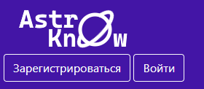
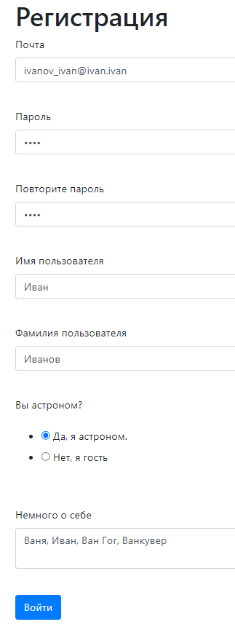
Регистрация
Пользователь может зарегистрироваться как астроном или гость
Должность зависит от цели, с которой пользователь зашёл на форум

Slide 3
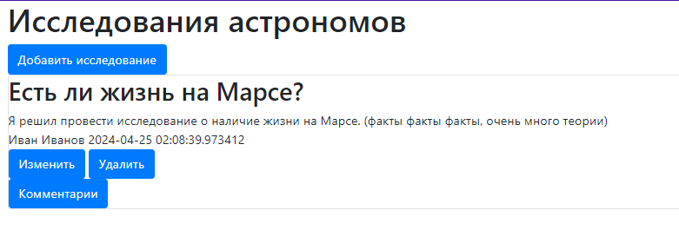
Исследования
Астрономы могут публиковать свои исследования
Своё исследование можно отредактировать или удалить

Slide 4
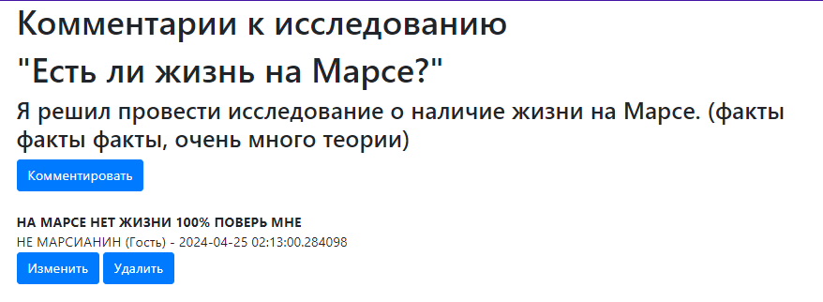
Комментарии
Любой авторизованный пользователь может оставлять комментарии, редактировать и удалять их

Slide 5
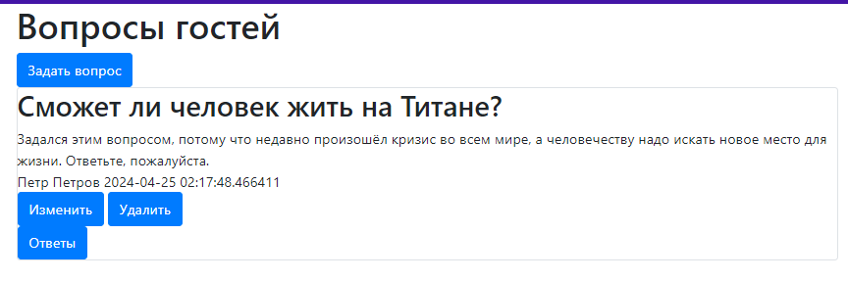
Вопросы
Гости могут задавать интересующие их вопросы

Slide 6
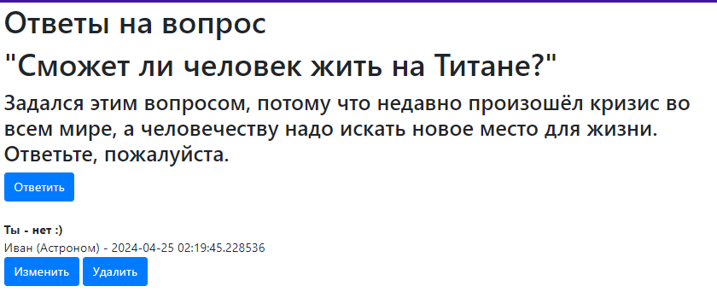
Ответы
И получать на них ответы

Slide 7
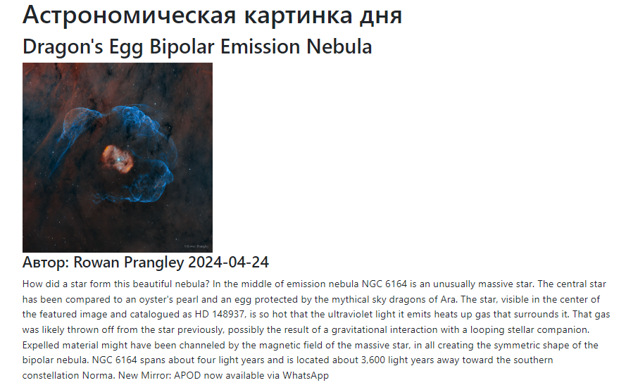
Картинка дня
С помощью NASA API реализована астрономическая картинка дня, которая обновляется ежедневно

Slide 8
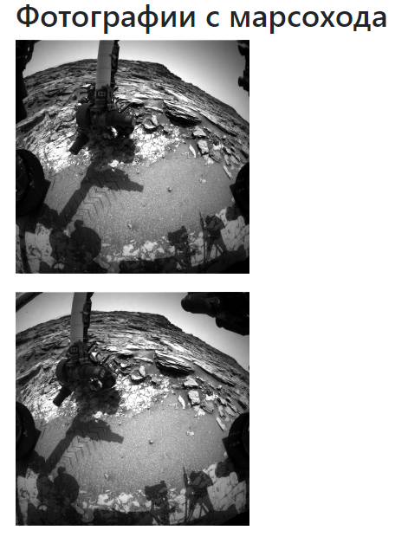
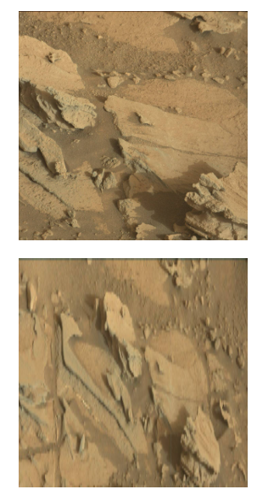
Фотографии с марсохода
С помощью NASA API реализована коллекция фотографий с марсохода. Каждый сможет увидеть поверхность Марса!

Slide 9
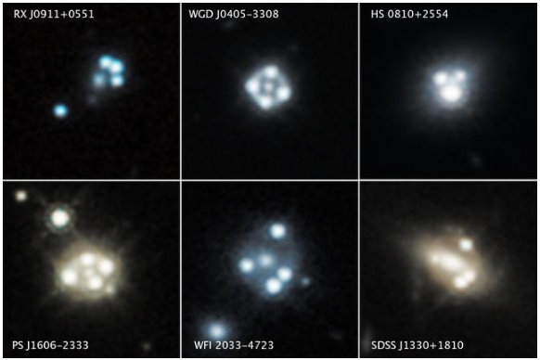
Поиск картинок
С помощью NASA API реализована возможность поиска картинок астрономических объектов и явлений, которые хранятся в базе данных NASA

Slide 10
Астрономический форум AstroKnow
Школа 1387
Кан Артур

